Slide 1
МБДОУ № 21 «Золотой ключик»
Педсовет № 4
«Мини-музей как часть интерактивной развивающей предметно-пространственной
среды доу»
Г. Шарыпово, 2021.

Slide 2
Повестка педсовета
1. Отчет по итогам выполнения решения Педсовета № 2 – Ответственные зам. зав по ВМР: Дубакова Т.Н., Халюзова Л.В., регламент 3 мин.
2. Итоги тематического контроля «Организация и осуществление работы с родителями в соответствии с ФГОС ДО» - справка по результатам контроля. (Ответственные зам. зав. по ВМР: Дубакова Т. Н., Халюзова Л. В., регламент 5 мин.).
3. Итоги тематического контроля «Взаимодействие с родителями и воспитателями групп» - справка по результатам контроля. (Ответственные зам. зав. по ВМР: Дубакова Т. Н., Халюзова Л. В., регламент 5 мин.).
4. Презентация темы «Музейная педагогика как форма организации совместной деятельности детей и взрослых». Ответственные зам. зав. по ВМР: Дубакова Т.Н., Халюзова Л.В., регламент 5 мин.
5. Представление мини-музея «Потешки-малышки». Ответственные воспитатели: Котельникова Н.С., Хомич Н.М., регламент 5 мин.
6. Представление мини-музея «Расписная Русь». Ответственные воспитатели: Кичак О.Н., Левенкова Н.В., регламент 5 мин.
7. Выработка совместного проекта решения с указанием сроков и ответственных.

Slide 3
Актуальность
Музейная педагогика является инновационной
технологией в сфере личностного воспитания детей, создающая условия погружения личности в специально организованную предметно-пространственную среду.
Основной целью музейной педагогики является: приобщение к музеям подрастающего
поколения, творческое развитие личности,
формирование познавательной активности.

Slide 4
Принципы музейной педагогики
Наглядность.
Доступность.
Динамичность.

Slide 5
Принципы создания мини-музея
Принцип интеграции – мини-музей должен учитывать содержание образовательной программы ДОУ и помогать в реализации ее общих задач и задач отдельных образовательных областей.
Принцип деятельности и интерактивности – мини- музей должен предоставлять воспитанникам возможность реализовать себя в разных видах детской деятельности (использовать экспонаты в сюжетно-ролевых играх, создавать поделки и включать их в общую экспозицию).

Slide 6
Принципы создания мини-музея
Принцип природосообразности – мини-музей должен быть создан с учетом психофизиологических особенностей детей разного возраста и предусматривать условия для раскрытия творческого потенциала каждого ребенка.
Принцип научности – представленные экспонаты должны достоверно отражать тематику мини-музея, объяснять различные процессы и явления в рамках выбранной темы научным и в то же время доступным для ребенка языком.

Slide 7
Принципы создания мини-музея
Принцип гуманизации и партнерства – мини-музей создает условия для всестороннего развития ребенка, поощрения его инициативности, творческой деятельности в рамках субъект-субъектных отношений в системе «взрослый – ребенок», «ребенок- ребенок».
Принцип культуросообразности – мини-музей ориентирован на приобщение детей к мировой культуре, общечеловеческим ценностям через освоение ценностей и норм национальной культуры в ходе непосредственно образовательной деятельности в музейном пространстве.

Slide 8
Принципы создания мини-музея
Принцип динамичности и вариативности – экспозиции мини-музея должны постоянно дополняться и обновляться с учетом возрастных особенностей детей группы.
Принцип разнообразия – наполнение мини - музея экспонатами, разными по форме, содержанию, размерам, отражающими историческое, природное и культурное разнообразие окружающего мира.

Slide 9
Принципы создания мини-музея
Принцип регионального компонента – мини-музей должен предусматривать организацию работы с детьми по ознакомлению их с культурным наследием региона, а также культурой других народов, что способствует развитию толерантности и формированию чувства патриотизма.

Slide 10
Алгоритм создания экспозиции
Любая экспозиция должна учитывать логическую цепочку:
– восприятие
– понимание
– осмысливание
– закрепление
– применение.

Slide 11
Задачи для педагогов
учить ребенка видеть историко-культурный контекст окружающих вещей, т.е. оценивать его с точки зрения развития истории и культуры;
формировать понимание взаимосвязи исторических эпох и своей причастности к иному времени, другой культуре посредством общения с памятниками истории и культуры;
формировать способность к воссозданию образа соответствующей эпохи на основе общения с культурным наследием, т.е. к художественному восприятию действительности;
развивать способность к эстетическому созерцанию и сопереживанию;
вызывать уважение к другим культурам;
развивать способность и потребность самостоятельно осваивать окружающий мир путем изучения культурного наследия разных эпох и народов.

Slide 12
Задачи создания мини-музея в ДОУ
Развивать исследовательские, рефлексивные, самооценочные умения и навыки.
Развивать познавательный интерес детей через создание проблемной ситуации.
Формировать активную, самостоятельную и инициативную позицию детей.

Slide 13
Результаты
У дошкольников появляется шанс с детства быть приобщенными к культуре и к одному из ее замечательных проявлений - музею.
Дети, освоив музейное пространство, станут наиболее восприимчивыми посетителями музейных выставок и культурных событий, приобретут познавательный интерес к «настоящему» музею.
У детей формируется ценностное отношение к истории, появляется интерес к музеям и выставкам, развивается эмоциональный отклик.

Slide 14
Этапы организации музея
1 этап. Постановка целей и задач перед воспитанниками и родителями воспитанников детского сада. Этот этап включает в себя проведение таких мероприятий, как:
родительские собрания,
- консультации,
- индивидуальная работа.
2 этап. Выбор места в группе.
Необходимо учитывать количество экспонатов.
3 этап. Сбор экспонатов .
4 этап. Оформление мини-музея, которое требует соблюдения ряда условий:
- оформление уголка с учѐтом эстетических норм;
- наличие детской мебели для проведения игр, занятий;
- соблюдение правил безопасности, гигиенических норм.

Slide 15
Этапы организации музея
5 этап. Разработка тематики и содержания экскурсий и занятий для ознакомления детей с экспонатами.
6 этап. Разработка перспективно тематического плана работы, в котором предусматривались не только занятии с детьми, но и мероприятия для родителей, а также конкурсы и выставки.
7 этап. Выбор экскурсоводов. Ими могут быть педагоги, старшие дошкольники или родители.
8 этап. Открытие мини - музея с приглашением детей и их родителей.

Slide 16
Оформление мини-музея
Использование ширм;
Размещение материала на настенных полочках;
Использование стендов;
Очень удобны в использовании стенды.

Slide 17
Формы работы в мини-музее
1. Мини-беседы с детьми.
2. Экскурсии для детей и родителей.
3. Самостоятельное рассматривание экспонатов.
4. Мастер-класс по изготовлению экспонатов.
5. Творческие игры, образовательные путешествия.
6. Чтение художественной литературы.
7. Исследовательская деятельность, экспериментирование.
8. Музицирование, прослушивание аудио –материалов, просмотр мини-презентаций.

Slide 18
ЭКСКУРСИОННАЯ РАБОТА В МИНИ-МУЗЕЕ
Экскурсионная работа с детьми решает следующие основные задачи:
выявление творческих способностей детей;
расширение представлений о содержании музейной культуры;
развитие начальных навыков восприятия музейного языка;
создание условий для творческого общения и сотрудничества.

Slide 19
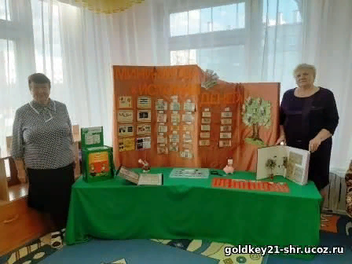
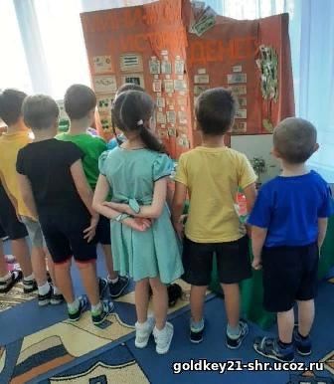
МИНИ-МУЗЕЙ «История денег»

Slide 20
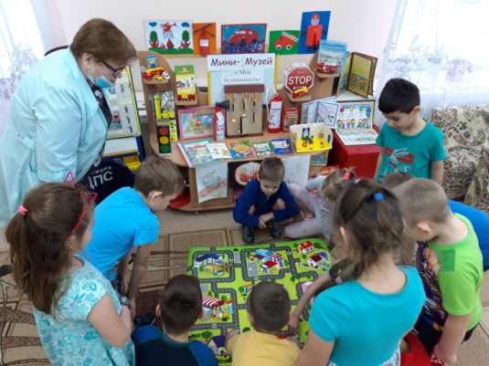
МИНИ-МУЗЕЙ ««Моя безопасность»

Slide 21
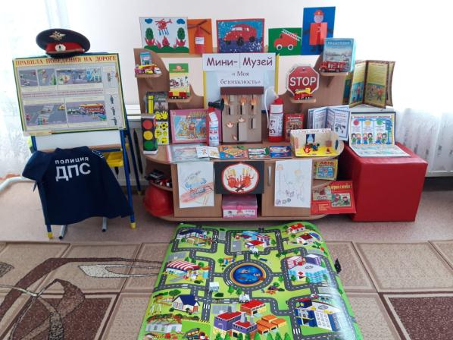

Slide 22
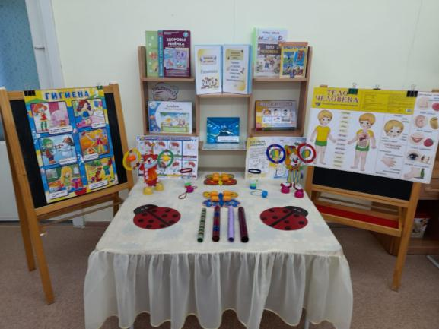
МИНИ-МУЗЕЙ «ЗОЖ»

Slide 23
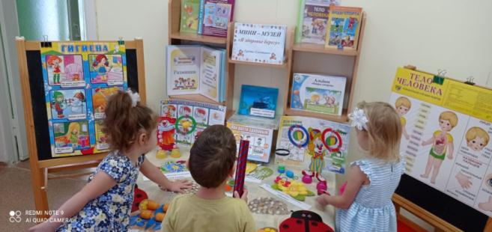

Slide 24
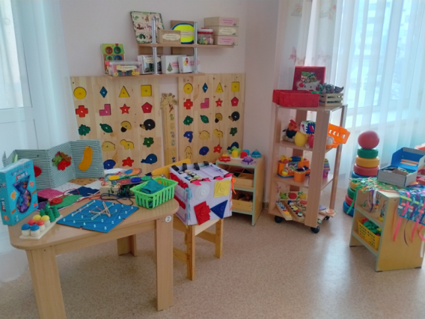
МИНИ-МУЗЕЙ «ВЕСЕЛАЯ СЕНСОРИКА

Slide 25
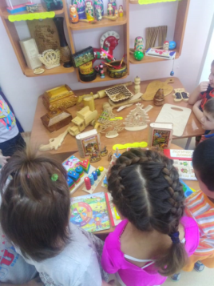
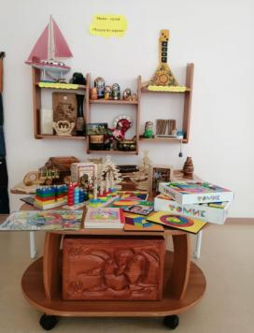
МИНИ-МУЗЕЙ «Чудеса из дерева»

Slide 26
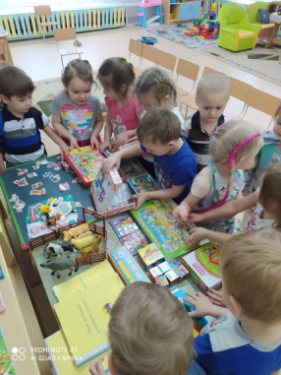
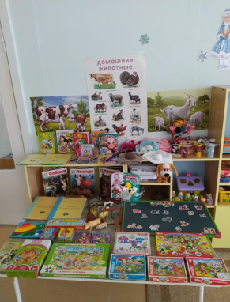
МИНИ-МУЗЕЙ «Домашние животные»

Slide 27
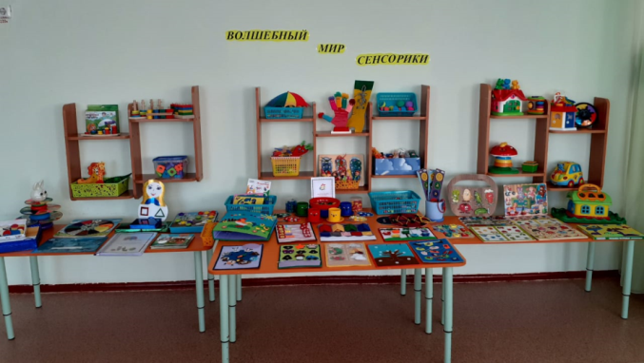
МИНИ-МУЗЕЙ «Волшебный мир сенсорики»

Slide 28
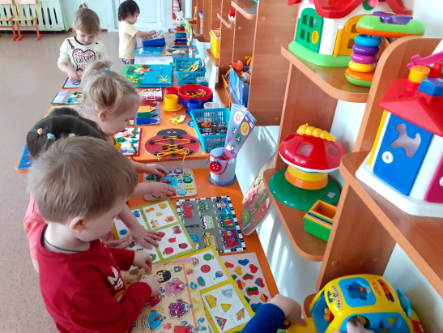

Slide 29
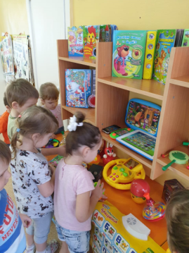
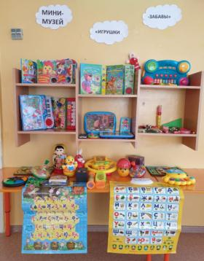
МИНИ-МУЗЕЙ «Игрушки - забавы»

Slide 30
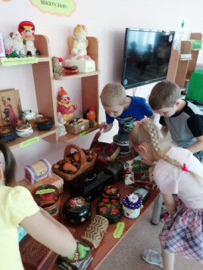
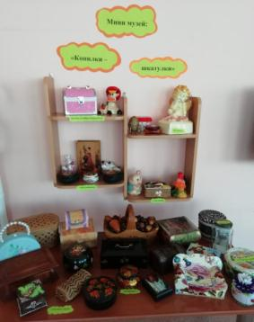
МИНИ-МУЗЕЙ «Копилки»

Slide 31
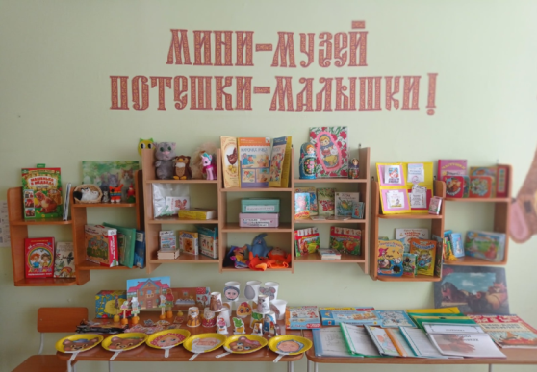
МИНИ-МУЗЕЙ «Потешки-малышки»

Slide 32
https://cloud.mail.ru/public/JtZL/2kY23d6mz
В группе раннего дошкольного возраста идёт активное формирование связной речи, пополнение словарного запаса. Поэтому, совместно с родителями был организован мини - музей: «Потешки – малышки!», который поможет детям овладеть навыками связной и выразительной речи с активным словарным запасом. В ходе работы мини – музея группы дети смогли усовершенствовать выразительность речи через малые фольклорные формы.

Slide 33
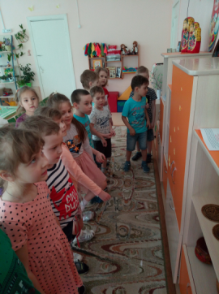
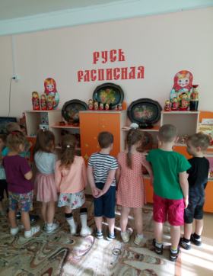
МИНИ-МУЗЕЙ «Русь расписная»

Slide 34
https://cloud.mail.ru/public/u6Fy/oqoqcVELf
Цель: формирование у детей познавательного интереса к культуре своего народа через ознакомление с русским народным творчеством.
В мини-музее представлены разные виды экспонатов декоративно-прикладного искусства:
хохломская роспись, палехская, гжель, матрешки разных видов росписи, дымковские игрушки, жостовские подносы, Павлово-Посадские платки городецкая роспись, альбомы и методические пособия по народным промыслам и др.

Slide 35
Участие детей в создании мини – музея, подготовка и поиск экспонатов способствует развитию у них познавательного интереса, связной речи, усвоению социального опыта, формированию умения эмоционально оценивать свою деятельность и деятельность окружающих, воспитывает гуманное отношение к окружающему миру.

